Slide 1
TRƯỜNG CAO ĐẲNG LÝ TỰ TRỌNG
NHÓM 4
NGUYỄN VĂN HẬU
DƯƠNG ĐỨC KIÊN
HÀ NHƯ MAI
NGUYỄN THỊ CẨM THẠCH
NGÔ THUẬN DỦ
NGUYỄN THỊ CẨM LOAN
NGUYỄN THỊ THANH
ĐẶNG ĐOÀN CẨM TÚ
NGUYỄN TIẾN DƯƠNG
NGUYỄN TRẦN ĐÌNH KHẢI

Slide 2
Chương V: VECTƠ
Bài 1. KHÁI NIỆM VECTƠ (T1)

Slide 3
Bài 1. KHÁI NIỆM VECTƠ
Hoạt động 1: Mở đầu
Hãy nhắc lại và phân biệt các khái niệm đường thẳng, đoạn thẳng và tia ?
A
B
B
A
tia AB
B
A
đường thẳng AB
đoạn thẳng AB

Slide 4
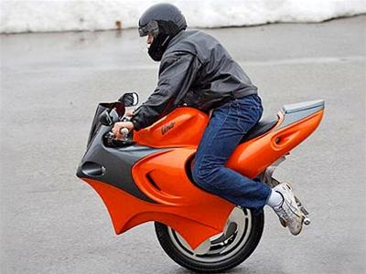

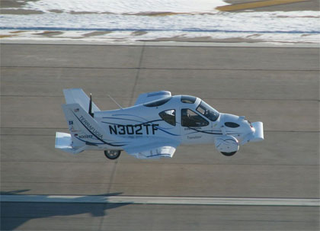
Quan sát các hình ảnh sau

Slide 5
Hoạt động 2: HÌNH THÀNH KIẾN THỨC MỚI
Hoạt động 2.1: Định nghĩa vectơ.
Định nghĩa vectơ
1.1 Định nghĩa
A
B
Điểm đầu
Điểm cuối
Khi đó ta nói AB là một đoạn thẳng có hướng.
Định nghĩa: Vectơ là một đoạn thẳng có hướng, nghĩa là đã chỉ ra điểm đầu và điểm cuối.

Slide 6
Hoạt động 2: HÌNH THÀNH KIẾN THỨC MỚI
1.1 Định nghĩa
Vectơ có điểm đầu là A, điểm cuối là B kí hiệu là
Vectơ còn được kí hiệu là
Hãy so sánh sự khác nhau giữa 2 cách kí hiệu (G)
A
B

Slide 7
Hoạt động 2: HÌNH THÀNH KIẾN THỨC MỚI
1.1 Định nghĩa
Vectơ có điểm đầu là A, điểm cuối là B kí hiệu là
?
Hãy phân biệt và .
có điểm đầu là A, điểm cuối là B.
có điểm đầu là B, điểm cuối là A.

Slide 8
Hoạt động 2: HÌNH THÀNH KIẾN THỨC MỚI
1.2 Độ dài của một vectơ
là khoảng cách giữa điểm đầu và điểm cuối của vectơ đó.
Độ dài của một vectơ
Độ dài của vectơ kí hiệu là
Điểm đầu
Điểm cuối
B
Độ dài của vectơ kí hiệu là
A
Vậy: độ dài vectơ bằng độ dài đoạn thẳng AB.
Độ dài của vectơ .
B
A

Slide 9
Hoạt động 2: HÌNH THÀNH KIẾN THỨC MỚI
1.3 Giá của một vectơ
Giá của một vectơ
là đường thẳng đi qua điểm đầu và điểm cuối của vectơ đó.
*
Cho . Hãy vẽ giá của .
B
A

Slide 10
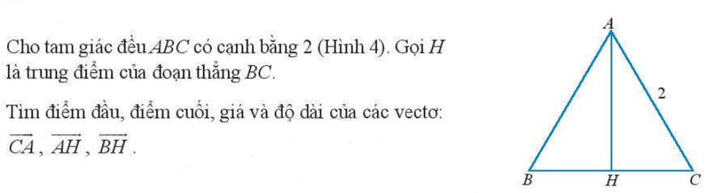
Ví dụ 1. SGK trang 82

Slide 11
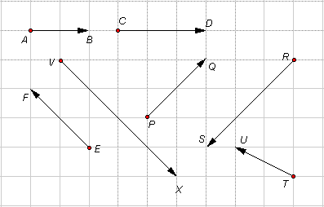
Hãy nhận xét vị trí tương đối của giá của các cặp vectơ sau:
Giá của và trùng nhau.
Giá của và song song.
Giá của và song song.
Giá của và không song song cũng không trùng nhau.

Slide 12
Hoạt động 2: HÌNH THÀNH KIẾN THỨC MỚI
Hoạt động 2.2: Hai vectơ cùng hướng, ngược hướng
2. Hai vectơ cùng hướng, ngược hướng
Hai vectơ được gọi là cùng phương nếu giá của chúng song song hoặc trùng nhau.
cùng phương.
cùng phương.
cùng phương.

Slide 13
Hoạt động 2: HÌNH THÀNH KIẾN THỨC MỚI
Hoạt động 2.2: Hai vectơ cùng hướng, ngược hướng
2. Hai vectơ cùng hướng, ngược hướng
Ví dụ: Cho hình bình hành ABCD, tâm O. Gọi M, N lần lượt là trung điểm của AD, BC.
Hãy kể tên các vectơ cùng phương với ; hai vectơ cùng hướng với ; hai vectơ ngược hướng với .
Các vectơ cùng phương với là:
A
B
Các vectơ cùng hướng với là:
M
N
O
Các vectơ ngược hướng với là:
D
C

Slide 14
Giá của và trùng nhau.
Các cặp vectơ này được gọi là cùng phương.
Giá của và song song.
Giá của và song song.
Giá của và không song song cũng không trùng nhau.

Slide 15
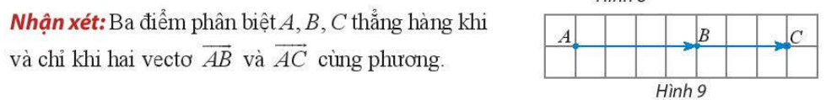
Hoạt động 2: HÌNH THÀNH KIẾN THỨC MỚI
Hoạt động 2.2: Hai vectơ cùng hướng, ngược hướng
2. Hai vectơ cùng hướng, ngược hướng
Có nhận xét gì về chiều mũi tên của các cặp vectơ cùng phương trong hình bên?
cùng hướng.
ngược hướng.
ngược hướng.
Nhận xét
Cùng phương, cùng chiều
Cùng hướng
Cùng phương, ngược chiều
Ngược hướng

Slide 16
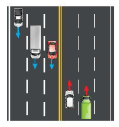
Hoạt động 2: HÌNH THÀNH KIẾN THỨC MỚI
Hoạt động 2.2: Hai vectơ cùng hướng, ngược hướng
2. Hai vectơ cùng hướng, ngược hướng
Ví dụ: Hãy xác định hướng của các xe trong hình bên dưới. (cùng một hướng hoặc hai hướng ngược nhau).

Slide 17
Hoạt động 2: HÌNH THÀNH KIẾN THỨC MỚI
Hoạt động 2.2: Hai vectơ cùng hướng, ngược hướng
2. Hai vectơ cùng hướng, ngược hướng
Ví dụ: Cho hình bình hành ABCD, tâm O. Gọi M, N lần lượt là trung điểm của AD, BC.
Hãy kể tên các vectơ cùng phương với ; hai vectơ cùng hướng với ; hai vectơ ngược hướng với .
Các vectơ cùng phương với là:
A
B
Các vectơ cùng hướng với là:
M
N
O
Các vectơ ngược hướng với là:
D
C

Slide 18
HOẠT ĐỘNG 3: LUYỆN TẬP
Nội dung: Làm các bài 4.1, 4.2, 4.3 SGK

Slide 19
CỦNG CỐ

Slide 20
Câu 1: Cho 3 điểm A, B, C phân biệt. Có thể lập được bao nhiêu vectơ có điểm đầu và điểm cuối khác nhau? Hãy kể tên các vectơ đó.
Trả lời:
A
C
B
Có thể lập được 6 vectơ thỏa đề.
Kể tên:

Slide 21
Câu 2: Cho hình vuông ABCD (như hình vẽ). Hãy chỉ ra các vectơ cùng phương với vectơ , các vectơ bằng vectơ
Trả lời:
A
B
Các vectơ cùng phương với là:
O
P
K
Các vectơ bằng với là:
D
C

Slide 22

Bài tập trắc nghiệm

